Slide 1

Социальные вызовы: воспитание в современной «системе координат»
Тетроrа mutantur et nos mutamur in illis
Афанасьева Елена Александровна, заведующий отделом
инновационной работы МБУ МЦ г. Иваново

Slide 2
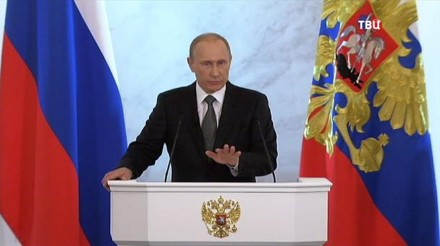
… Страна находится перед такими вызовами, которых ещё не было в её новейшей истории
В.В. Путин
10.12.2014 год
Ежегодное послание Президента России Федеральному собранию

Slide 3
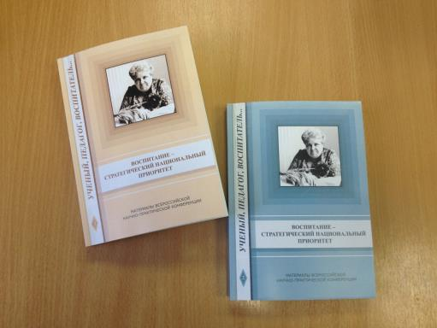
Всероссийская научно-практическая конференция, посвященная 100-летию со дня рождения действительного члена АПН СССР и РАО Л. И. Новиковой
23 января 2018 года
сущностные характеристики содержания воспитания и социализации детей и молодёжи, развитие воспитательного пространства, а также современные, в том числе инновационные воспитательные технологии, опыт и проблемы их реализации в образовательных организациях общего, дополнительного и профессионального образования,

Slide 4
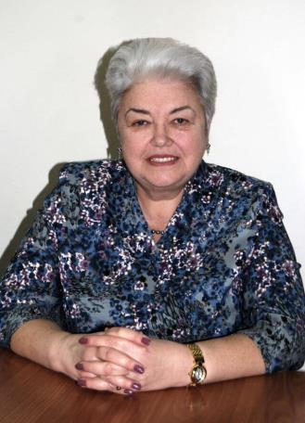
Селиванова Наталия Леонидовна
Воспитание из школ ушло!
Педагог в последнее время все больше утрачивает свои воспитательные функции.
Причины:
плохая подготовка в ВУЗе будущих педагогов;
в школе все силы направлены на сдачу ОГЭ и ЕГЭ;
перегруженность конкурсами.
Член-корреспондент РАО, доктор педагогических наук,
профессор

Slide 5
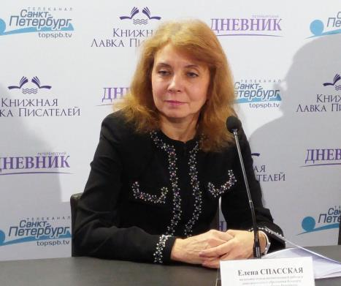
Спасская Елена Борисовна
В качестве жизненных приоритетов на первый план выдвигают материальные ценности
Ориентация на себя, озабоченность своими проблемами, связанными со вступлением во взрослую жизнь, объясняет зачастую социальную, в том числе, гражданскую индифферентность молодых людей.
Проблема агрессии взрослых – родителей, учителей, воспитателей.
Жестокость родителей по отношению к своим детям зачастую связана с их необоснованными завышенными амбициями.
Отсутствие поддержки со стороны родителей и педагогов приводит к поиску подростками и молодежью той среды, где их понимают и принимают со всеми недостатками и проблемами.
Начальник отдела воспитательной работы и
дополнительного образования Комитета по образованию
правительства Санкт - Петербурга

Slide 6
Гос. заказ. Отражает социальную ситуацию в
рефлексивном ключе.Идет вслед за ситуацией,
извлекая из нее уроки
Запрос со стороны заказчиков,
которые находятся во взаимосвязи с
процессом образования или вовлечены
в него: Педагоги, Дети, Родители,
Вызов времени. Одно из направлений
Инноваций в образовании, направленное
на ее вычисление, осмысление. Педагог должен
быть готов к проектированию и реализации
полинаправленной системы воспитания

Slide 7
Воспитание
«Закон об образовании в Российской Федерации» 273 ФЗ от 29 декабря 2012
«Стратегия развития воспитания в Российской Федерации на период до 2025 года» Распоряжение от 29 мая 2015 года №996-р
Образование - единый целенаправленный процесс воспитания и обучения, являющийся общественно значимым благом и осуществляемый в интересах человека, семьи, общества и государства, а также совокупность приобретаемых знаний, умений, навыков, ценностных установок, опыта деятельности и компетенции определенных объема и сложности в целях интеллектуального, духовно-нравственного, творческого, физического и (или) профессионального развития человека, удовлетворения его образовательных потребностей и интересов;
Воспитание - деятельность, направленная на развитие личности, создание условий для самоопределения и социализации обучающегося на основе социокультурных, духовно-нравственных ценностей и принятых в обществе правил и норм поведения в интересах человека, семьи, общества и государства;
Воспитание детей рассматривается как стратегический общенациональный приоритет, требующий консолидации усилий различных институтов гражданского общества и ведомств на федеральном, региональном и муниципальном уровнях.

Slide 8


«Теория поколений»
Нейл Хоуви и Вильям Штраус (1991г.)
Y (поколение Сети, Миллениум, Next), годы рождения которых 1983–2003
поколение Z («Цифровые люди») годы рождения 2003–2023 гг.
Для них нет ничего невозможного, они свободны от предрассудков, не скованы ограничениями.
Им важен эмоциональный опыт, чтобы было интересно и познавательно.
У них нет героев для подражания.
Им важно все успеть, они очень ценят свое время и не хотят тратить его в пустую.
Они нацелены на результат с позиции «утром деньги, вечером стулья». Причем многие из них надеются только на себя и редко просят помощи у других поколений.
Им свойственен оптимизм и самоуверенность. Они родились и живут в относительно благополучный период экономического, социального благополучия.
Они живут в социальных сетях. За счет этого обладают большой информированностью по любым темам, начиная от секса и заканчивая наркотиками, оружием и пр. Выстраивают контакты с другими людьми. Контактов становится много, а вот качество их оставляет желать лучшего.
Они придерживаются позиции «Моя судьба в моих руках», «Я сам кузнец своего счастья».
Они предпочитают не размышлять, а действовать.
Они формировались в эпоху гласности и поэтому привыкли верить на слово.
Они активно используют iPad, VR – и 3D, 4D-реальности;
интересуются наукой и технологиями (предполагается, что многие представители поколения будут заниматься инженерно-техническими вопросами, биомедициной, робототехникой, искусством);
будут экономными и вести здоровый образ жизни;
будут стремиться уделять большое внимание воспитанию своих детей;
обладают чувством собственной уникальности;
закрыты от внешнего мира;
им свойственен индивидуализм;
инфантилизм зависимость от высоких технологий.

Slide 9
Современные психологи, педагоги, родители, общественность отмечают, что современные дети:
не реагируют на внушения, взывание к чувству вины, выработке чувства стыда к ним прибегают на ранних этапах в семье и общественных учреждениях;
слабо ориентированы на принуждение, нотации, наказания;
они не чувствительны, скорее «толстокожие»;
есть немного мер, которые позволяют устанавливать с ними контакт.
Родители считают, что трудных детей стало больше из-за:
компьютеры, гаджеты, сеть интернет оказывают крайне негативное влияние
на детей;
отрицательных перемен в обществе связанных со СМИ (реклама, насилие на TV);
испытываемое родителями чувство вины перед детьми, из-за того, что мало
времени уделяется воспитанию;
старые методы воспитания в детском саду, школе и др.
образовательных учреждениях.

Slide 10


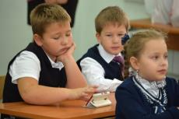


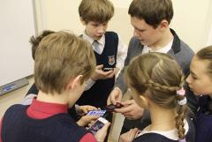
А на что они откликаются?
на уважение к ним:
как личностям;
их проблемам;
их праву выбора и способностям;
они умеют принимать правильные, хорошие решения, им нужно только помочь;
они хотят, чтобы их отмечали и признавали
Они уверены, что:
будут править миром;
у них широкий выбор и страх от этого;
они хотят делать хорошее;
они знают, как должны относиться к друг другу человеческие существа и ожидают от мира взаимного уважения и любви;
они ненавидят, когда лгут и манипулируют, проявляют насилие и пр.
перед психолого-педагогическим сообществом стоят серьезные задачи, связанные не только с изучением новых психолого-педагогических явлений, но и нахождение новых форм, способов и средств психолого-педагогического воздействия, модернизации самого педагогического образования.

Slide 11
Социальные вызовы современности
Угроза безопасности
Кризис культуры
Разрушение среды обитания
Интернет
Одиночество
Миссия современного образования

Slide 12
Вызов | Социальный заказ | Запрос к системе методического сопровождения
Разрушение среды обитания | Формирование и развитие экологического сознания; Формирование активной жизненной позиции; Формирование и развитие умения принимать собственное решение; Формирование и развитие экологического поведения | Концепция «Духовно-нравственного развития и воспитания личности гражданина России», Программа «Воспитание и социализации», «Стратегия развития воспитания в Российской Федерации на период до 2025 года» не бумажный балласт, а настольные книги педагога! Создание единого воспитательного пространства города Профессиональное педагогическое общение. Связь с наукой (участие в Форумах, конференциях, семинарах, вебинарах, Интернет Сообщество педагогов города Иванова и т.д.) Повышение квалификации (психолого-педагогической) Освоение и внедрение в активную практику педагогами современных, эффективных образовательных технологий (семинары; ММО, Ассоциация классных руководителей)
Кризис культуры | Формирование и развитие ценностного отношения к понятиям: жизнь, семья, созидательный труд, гуманизм, справедливость. Формирование и развитие нравственных ориентиров; Формирование и развитие чувства ответственности перед обществом, историей, будущим..

Slide 13
Вызов | Социальный заказ | Запрос к системе методического сопровождения
Кризис безопасности | Формирование национальной гражданской идентичности (образ Родины, государство, ведущий тип социальных отношений, систему ценностей народа (народов) со своей культурой. Языком, традициями и менталитетом; Формирование гражданской активности; Формирование и развитие готовности защищать Родину Базовым проявлением идентичности является ПАТРИОТИЗМ | Внедрение новых эффективных форм в деятельность муниципального методического объединения и Ассоциации классных руководителей Корпоративное обучение (работаем сразу со всем коллективом) Организация деятельности МОП, лабораторий, педагогов-тьюторов, сетевых площадок, муниципальных ресурсных центров Подготовка методических рекомендаций по актуальным вопросам Организация и сопровождение конкурсного движения Изучать и внедрять в практику ОО опыт деятельности РДШ, ЮнАрмии, волонтерского движения Активно использовать ресурсы дополнительного образования
Интернет Одиночество?? | Формирование у детей IT –культуры; Формирование устойчивого неприятия кибер – буллинг (травля в Интернете) Формирование эмоциональной зрелости; Формирование семейных ценностей; Формирование понятий семья, дружба, ответственность; Формирование духовно-нравственных принципов.
Миссии современного образовательного учреждения | Формирование положительного образа наставников- педагогов; школы; Формирование позитивного имиджа ОУ; Формирование школьного самоуправления; Соблюдение внутренней корпоративной этики

Slide 14
Список использованной литературы
Астер И.Вызовы современности [Электронный ресурс]. – Режим доступа: http://social-orthodox.info/5_2.htm#_ftn2
Арцимович И.В. Современное поколение: вызовы времени? / И.В. Арцимович // Психология. – 2017. - №5. - С. 119.
Гаврилин А.В. Ответы воспитания на вызовы современности / А.В. Гаврилин // Воспитание – стратегический национальный приоритет: материалы Всероссийской научно-практической конференции (с международным участием), посвященной 100-летию со дня рождения действительного члена АПН СССР и РАО Л.И. Новиковой / Владимир: ВИРО, 2018. – С.32 – 38.
Поляков С.Д. Социокультурные вызовы современной школе: опыт феноменологического анализа // Непрерывное образование:XXI век, выпуск 2 (18) 2017 [электронный ресурс]. - Режим доступа: http://lll21.petrsu.ru/journal/article.php?id=3484
Шлессер О.В. Динамика социальных вызовов к системе педагогического образования в современной России / О.В. Шлессер, М.Э. Суханова, И.Ю. Яременко, М.В. Полинова // [Электронный ресурс]. – Режим доступа: https://www.science-education.ru/ru/article/view?id=19991

